Slide 1
UNIC Lab
Fairness-Based Multi-AP Coordination Using Federated Learning in Wi-Fi 7
周新阳
2023.07.13
[1] Woo G, Kim H, Park S, et al. Fairness-Based Multi-AP Coordination Using Federated Learning in Wi-Fi 7[J]. Sensors, 2022, 22(24): 9776.

Slide 2
目录
01
背景知识
Part One
02
算法实现、仿真结果
Part Two
想法与讨论
03
Part Three

Slide 3


背景知识
Wi-Fi
AP(Access Point) + STA（Station）
Wi-Fi使用无线电波作为传输媒介，这些波段通常在2.4GHz和5GHz频段。
Wi-Fi在工作时使用了频率分集技术，将可用频谱划分为多个子信道，以提供更多的可用频谱和减少干扰。
Wi-Fi使用CSMA/CA（Carrier Sense Multiple Access with Collision Avoidance）的协议来管理多个设备之间的数据传输，以避免碰撞和冲突。
STA
STA
AP
AP
AP

Slide 4
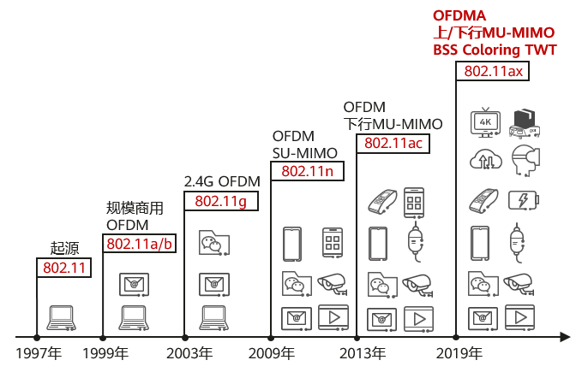
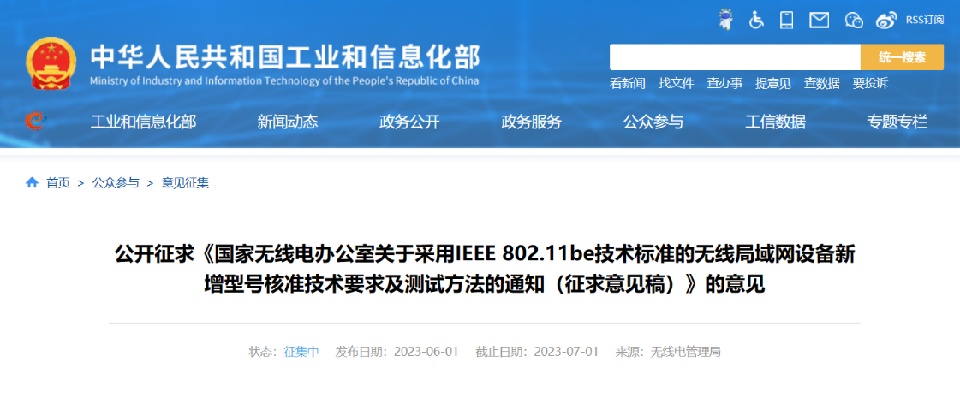
背景知识
Wi-Fi 7
Wi-Fi 6重点关注了高密场景下的用户体验，然而面对更高要求的吞吐率和时延，依旧无法完全满足需求。
Wi-Fi 7是下一代Wi-Fi标准，对应的是IEEE 802.11将发布新的修订标准IEEE 802.11be – 极高吞吐量EHT(Extremely High Throughput)。
Wi-Fi 7引入了4096-QAM、Multi-RU、多链路操作、增强MU-MIMO、多AP协作等技术。
工信部2023年6月1日征求设备核准意见，预示着Wi-Fi 7 国内标准即将落地。

Slide 5
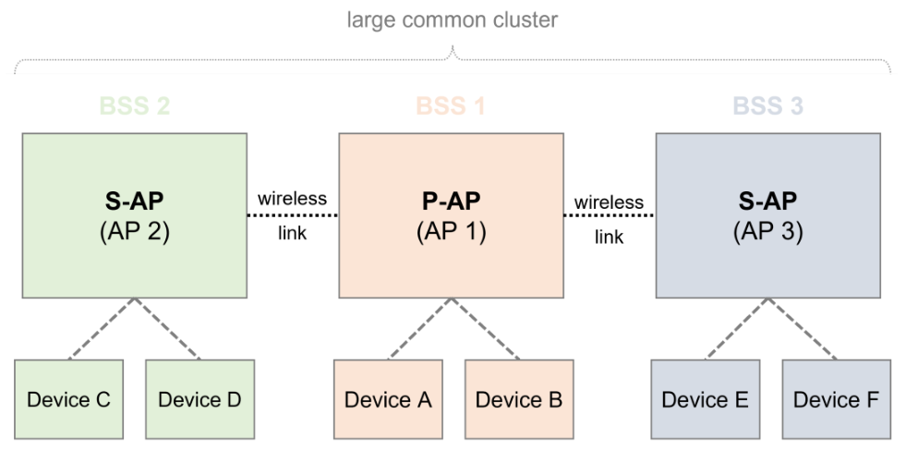
背景知识
Wi-Fi 7中的多AP协作
如图所示，通过划分Primary-AP(P-AP)和Secondary-AP (S-AP) 在相邻AP之间共享信息。
第一阶段，通过在P-AP中广播信号来配置来自相邻AP的多AP协调集；
第二阶段，接收到信号的相邻AP可以通过向P-AP发送响应信号；
最后，多AP协调集可以与通过P-AP连接到相邻S-AP的设备来共享信息。

Slide 6
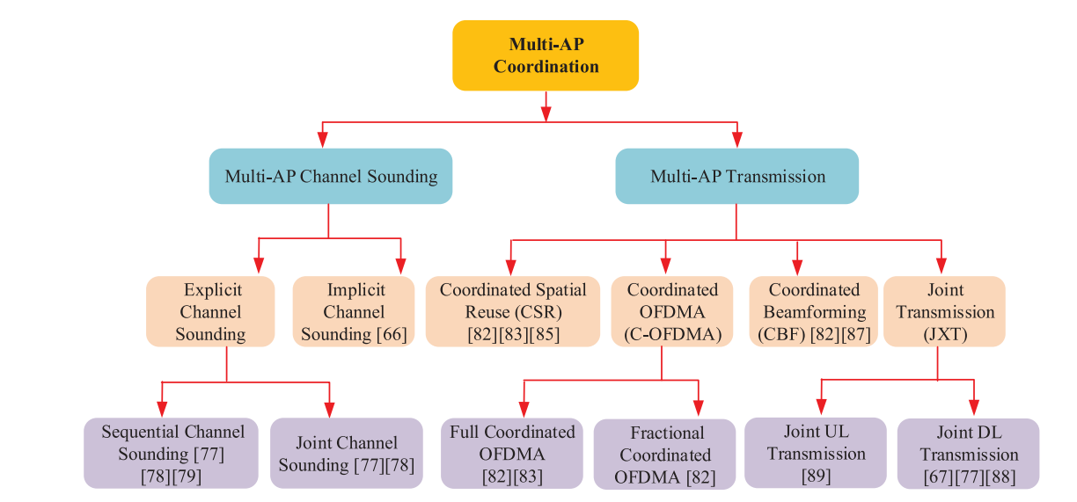
背景知识
什么是多AP协作？
Wi-Fi 7中的多AP间的协同调度，包括小区间在时域和频域的协调规划，小区间的干扰协调，以及分布式MIMO，可以有效降低AP之间的干扰，极大的提升空口资源的利用率。
多AP信道探测
获取多个AP与STA之间的CSI
多AP协调传输
在执行信道探测过程后，P-AP通过向最终选定的S-AP发送管理帧来启动多AP传输
[2] Deng C, Fang X, Han X, et al. IEEE 802.11 be Wi-Fi 7: New challenges and opportunities[J]. IEEE Communications Surveys & Tutorials, 2020, 22(4): 2136-2166.

Slide 7
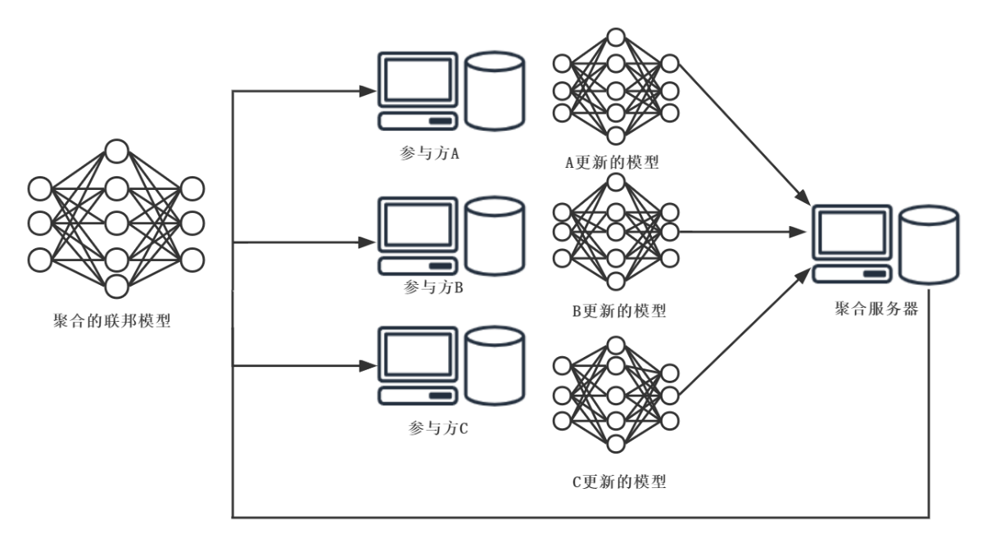
背景知识
联邦学习核心思路
聚合服务器会把一个初始的模型下发给参与联邦训练的用户
用户使用自己本地的数据进行训练模型
将训练之后的模型参数回传给服务器，采用一些方法（如 FedAvg算法）进行聚合，得到的全局模型下发给参与训练的用户，重复上述步骤直到模型收敛。

Slide 8
背景知识
挑战
基于中心的联邦学习系统结构会导致客户机和服务器之间的通信延迟问题。
在WLAN中，覆盖率低于4G和5G等蜂窝的方法，并且涉及的设备较少，使得选择可以参与FL的设备来推导全局模型较困难。
MAPC
Federated Learning
在本文研究中，提出了一种在Wi-Fi 7环境中使用联邦学习进行多AP协作的方法。

Slide 9
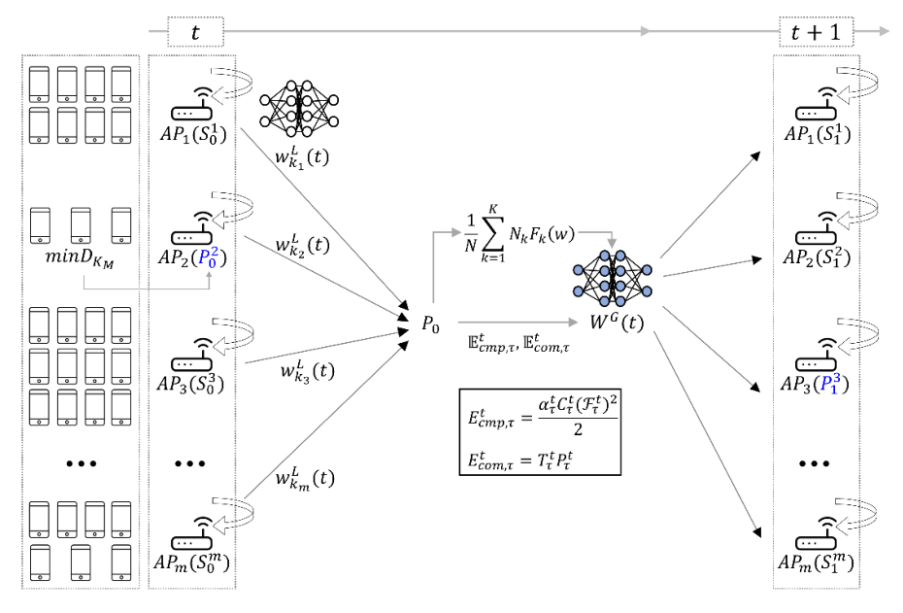
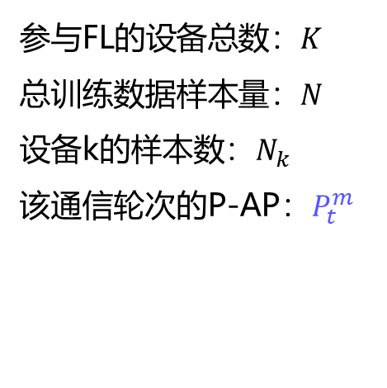
Fairness-Based Multi-AP Coordination Method
系统架构
$\text{参与}\text{FL}\text{的设备总数}：K$
总训练数据样本量：$N$
设备k的样本数：$N_{k}$
该通信轮次的P-AP：$P_{t}^{m}$

Slide 10
Fairness-Based Multi-AP Coordination Method
算法实现
初始设置仅限于第1轮，确定设备数量最少的AP为P-AP。
AP内的设备采用梯度下降方法进行本地更新。

Slide 11
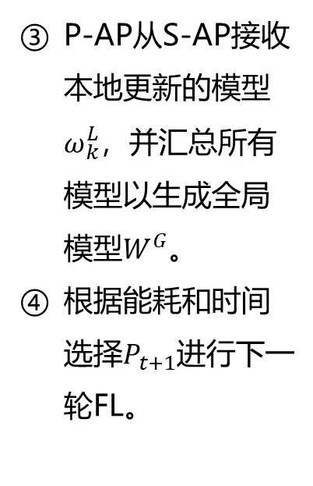
Fairness-Based Multi-AP Coordination Method
算法实现
P-AP从S-AP接收本地更新的模型$ω_{k}^{L}$，并汇总所有模型以生成全局模型$W^{G}$。
根据能耗和时间选择$P_{t+1}$进行下一轮FL。

Slide 12
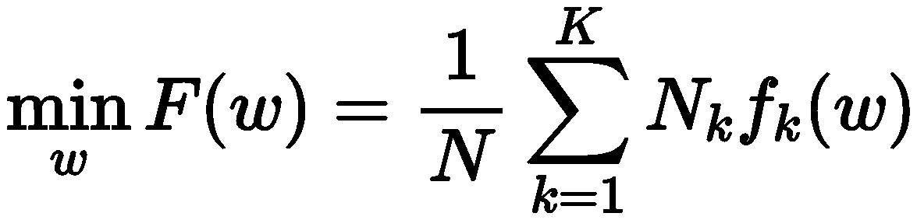


Fairness-Based Multi-AP Coordination Method
算法实现
初始设置仅限于第1轮，确定设备数量最少的AP为P-AP。
联邦学习系统解决以下优化问题：
$\text{参与}\text{FL}\text{的设备总数}K=\sum_{m=1}^{M}{K_{m}}$ ，其中$K_{m}$为每个AP范围内参与FL系统的设备数
总训练数据样本量$N=\sum_{k=1}^{K}{N_{k}}$ ，其中$N_{k}$为设备k的样本总数
$f_{k}\left(ω\right)$是第k个数据样本的本地损失函数
用梯度下降法求解：

Slide 13
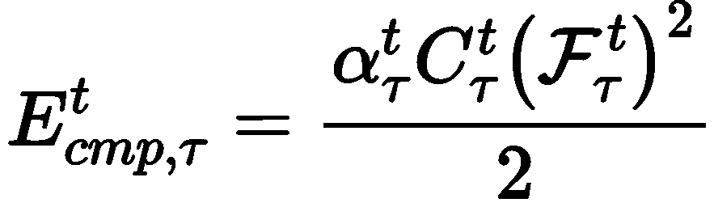
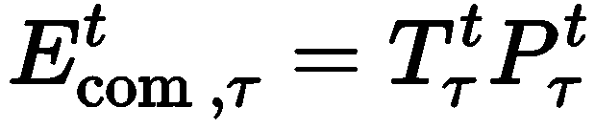
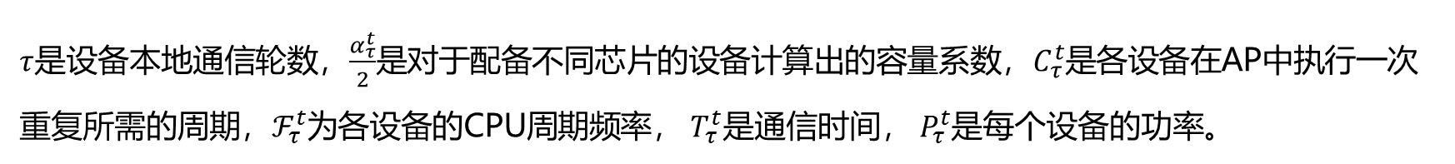
Fairness-Based Multi-AP Coordination Method
P-AP的决策与能量消耗
AP无法提供云服务器的高性能，考虑多AP之间的公平性，P-AP需定期更新，提高联邦学习的通信效率。
根据FL训练时间，考虑每个AP连接的FL参与的设备能耗：
计算能耗：
通信能耗：
$τ$是设备本地通信轮数，$\frac{α_{τ}^{t}}{2}$是对于配备不同芯片的设备计算出的容量系数，$C_{τ}^{t}$是各设备在AP中执行一次重复所需的周期，$ℱ_{τ}^{t}$为$\text{各设备的}\text{CPU}\text{周期频率}$， $T_{τ}^{t}$是通信时间， $P_{τ}^{t}$是每个设备的功率。
除了训练时间最长的AP外，其他AP在本轮本地训练结束后，定期向相邻AP发送信号，为本地模型的传输准备。

Slide 14
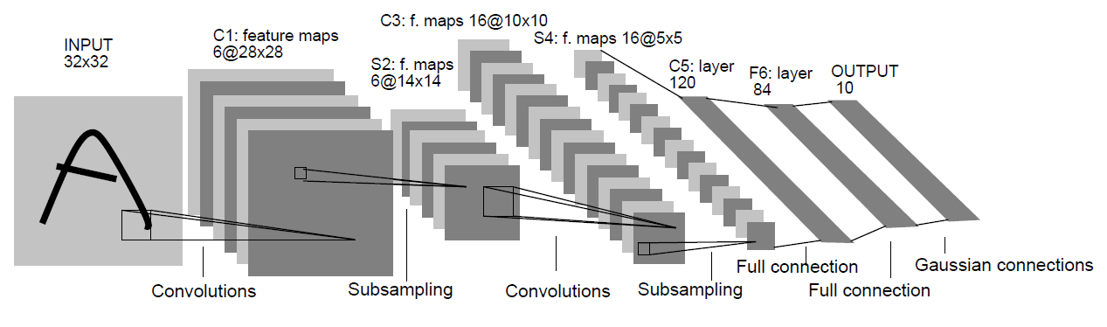
Simulation
实验设置
数据集：
设置1轮局部迭代，100个通信Round。
每个AP有一个或多个设备。总共50和100个设备随机划分，然后连接。
每个AP的设备数量不同，AP中每个设备的标签也不同,可以看出数据分布是不均匀的。
Dataset | Training Sample | Test Sample
MNIST | 60000 | 10000
FMNIST | 60000 | 10000
网络模型：LeNet-5

Slide 15
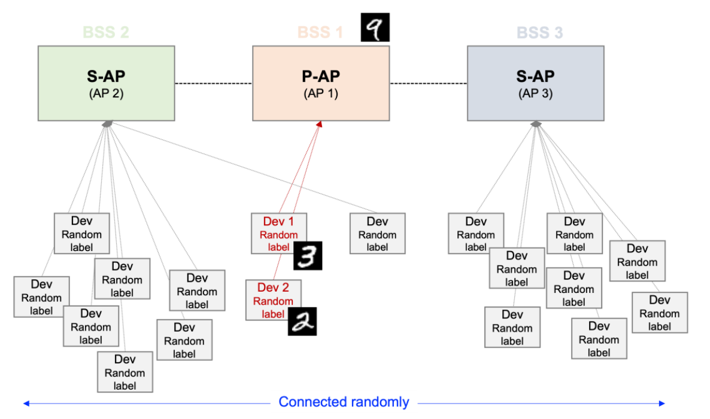
Simulation
仿真环境示例

Slide 16
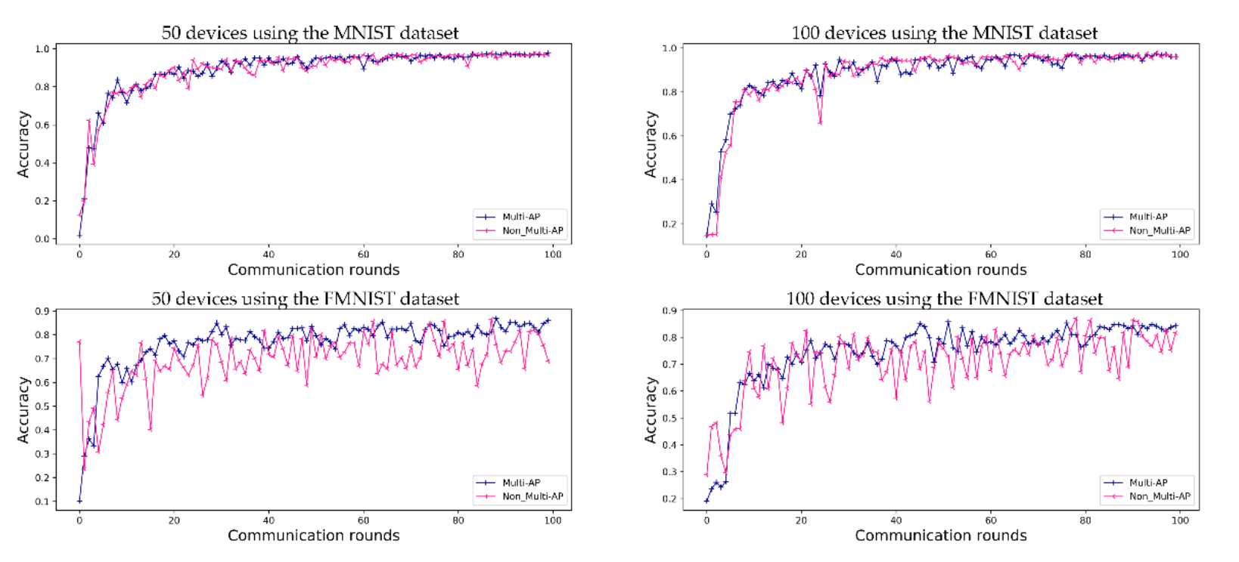
Result
将提出的方法与每个AP内单独学习的方法比较，使用MNIST和FMNIST数据集，在100轮通信中，5个AP下50/100Devices的环境中评估FL预测精度
97.6%
96.8%
96.1%
95.9%
86%
收敛效果不好
84.3%
收敛效果不好

Slide 17
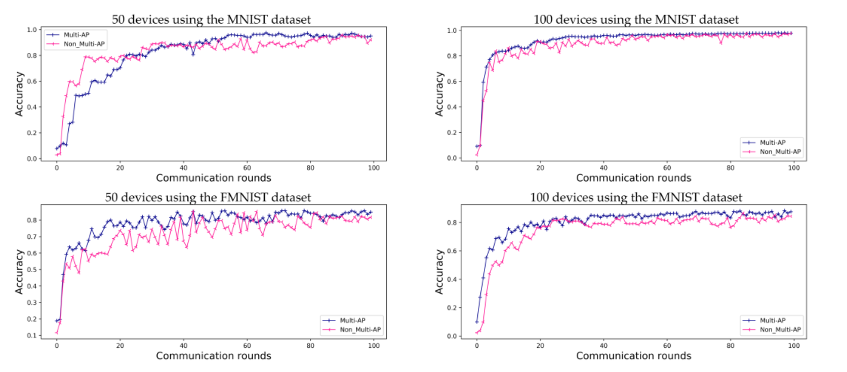
Result
FL在10个AP环境中的准确性
95.0%
92.1%
97.7%
97.6%
84.9%
87.6%
使用MNIST数据集10个AP的比使用5个AP和100个设备的环境高1.6%，使用FMNIST数据集精度比包含5个AP和100个设备的环境高3.3%

Slide 18
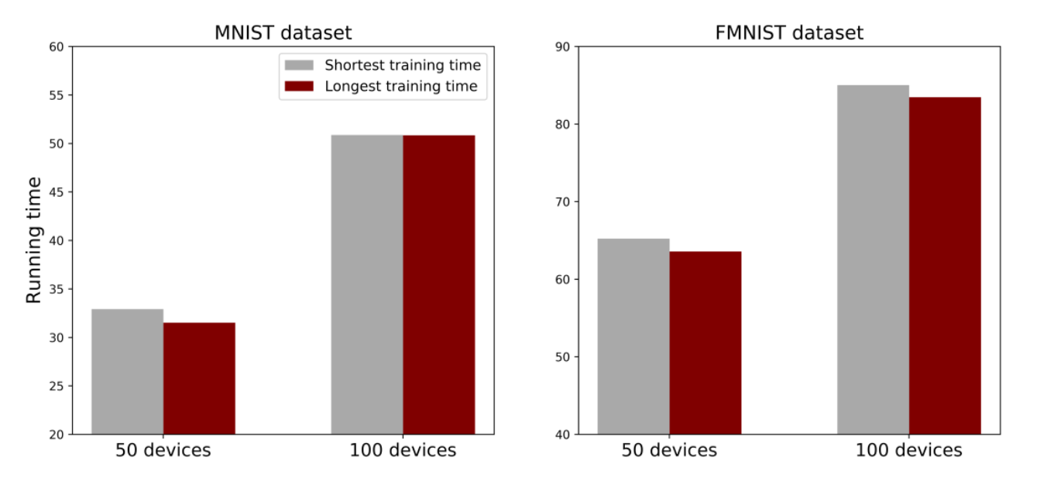
Result
使用MNIST和FMNIST数据集的FL在10个AP中有50个和100个设备的环境中，100个通信轮的平均运行时间，将P-AP确定为本研究中训练时间最长的AP的系统与将P-AP确定为训练时间最短的AP的系统在运行时间上的对比
MNIST数据集
50个设备的差异约为1.39秒
100个设备的差异约为0.03秒
FMNIST数据集
50个设备的差异约为1.65秒100个设备的差异约为1.56秒

Slide 19
讨论和想法
本文的缺点：
从Wi-Fi 7的AP协作硬套了FL，场景其实还有待考量，FL与多AP协作的Motivation目前看还是不足的。
想法：
- Wi-Fi网络下多AP协作P-AP选择问题
- Wi-Fi网络下多AP协作边缘计算资源分配策略
多AP场景考虑重叠区干扰问题（OBSS , Overlapping Basic Service Set干扰）OBSS是指当多个AP在同一频段上工作时，它们的覆盖范围相互重叠，可能导致干扰和性能下降的情况。 Baemforming

Slide 20
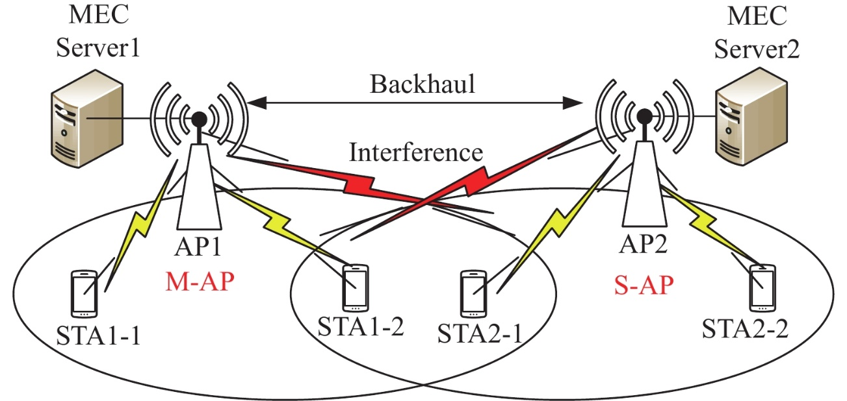
讨论和想法
Wi-Fi网络下多AP协作边缘计算资源分配策略
研究问题：在多MEC服务器AP协作场景中, 在AP通信资源和MEC服务器剩余计算资源有限的条件下, 联合优化任务卸载决策、通信资源分配以及计算资源分配, 实现在满足任务处理时延限制的前提下, 最小化STA端能耗。例如：蜂窝网络分RB，而Wi-Fi网络中, AP在为用户分配通信资源时, 以RU (Resource Unit)作为单位, 一个用户只能分配得到一个RU。

Slide 21
请各位老师和同学提问！

